Slide 1
Світове господарство.
Міжнародний поділ праці

Slide 2
Як ви гадаєте, які товари на світовий ринок постачає Україна?
Сільськогосподарську сировину, мінеральні продукти, продукцію хімічної промисловості, каучук, шкіряні вироби й сировину, целюлозо-паперові вироби, текстиль, обладнання, транспорт, чорні та кольорові метали, добрива, бавовна та волокно.

Slide 3
Для налагодження зав'язків між країнами, уряди цих країн беруть участь у міжнародних організаціях
Організація Об'єднаних націй (ООН) – 193 країни
Світова Організація Торгівлі (СОТ) – 156 країн
Міжнародний валютний фонд (МВФ) – 189 країн
Регіональні організації
Європейський Союз (ЄС) – 28 країн
НАТО – 28 країн
Співдружність незалежних держав (СНД)- 9 країн

Slide 4
Світове господарство — система взаємодіючих господарств усіх країн світу, які взаємоповязані різними формами міжнародних економічних зв'язків(міжнародним поділом праці).

Slide 5
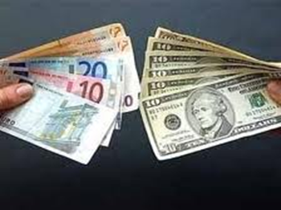
Національні економіки взаємодіють у системі світового господарства за законами географічного поділу праці
Географічний (територіальний,) поділ праці передбачає формування господарської спеціалізації територій та товарний обмін між ними результатами своєї господарської діяльності.
Внутрішньодержавний
Міжнародний

Slide 6
Спеціалізація території
це виробництво на ній певних видів продукції , призначеної для обміну, тобто в обсягах, що значно перевищують власні потреби.

Slide 7
Міжнародний поділ праці – спеціалізація країн на виробництві певних товарів і послуг та обмін між ними.
Світовий ринок – це сфера товарно – грошових відносин між країнами.

Slide 8
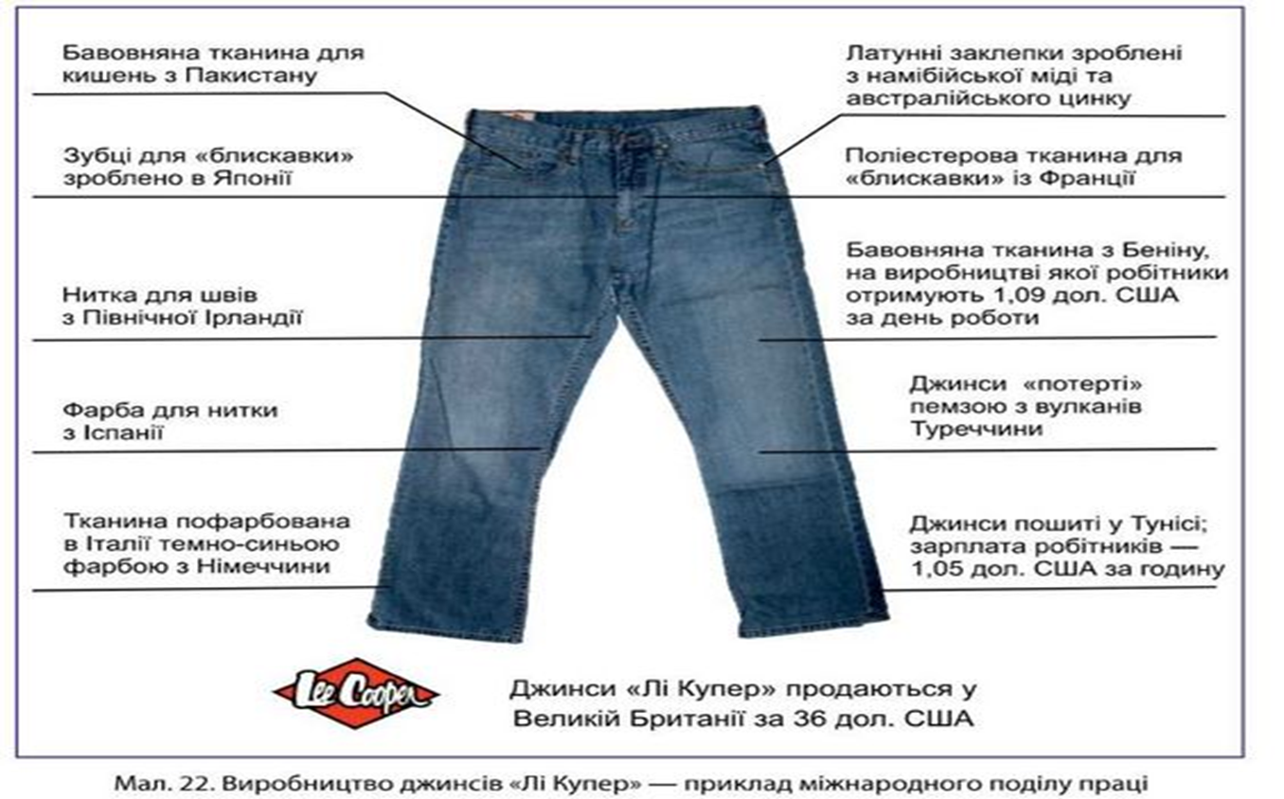
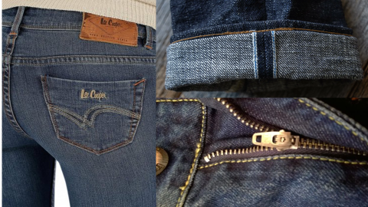

Slide 9
Сучасні тенденції в міжнародному поділі праці
Перехід від традиційних до більш наукоємних і технологічно складних виробництв (авіаційна техніка, телекомунікаційне обладнання і ін.).
Перехід від готових виробів до напівпродуктів, деталей і операцій.
Розширюється обмін послугами, ліцензіями, науково-технічною документацією.

Slide 10

Чинники міжнародного поділу праці
Природні умови та ресурси
Географічне положення
Кваліфіковані трудові ресурси
Рівень розвитку виробництва
Науково технічний прогрес

Slide 11
Україна спеціалізується на виробництві залізної руди і чорних металів;
продукції сільського господарства( зерна пшениці, кукурудзи);
Харчових продуктів (соняшникової олії, меду, цукру).

Slide 12
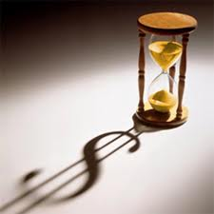
Транснаціоналізація – це перенесення господарської діяльності за межі країни.
За даними ООН , у світі налічують більш як 65 тис. ТНК, що контролюють понад 85 тис. філій зарубіжних компаній по всьому світу, у яких задіяно понад 74 млн. осіб.

Slide 13
Найбільші ТНК світу
№ | Компанія | Країна базування | Галузь діяльності
1 | Роял-Датч/Шелл | ВБ, Нідерланди | Енергетика
2. | Форд | США | Автомобілебудування
3. | Дженерал Електрік | США | Енергетика
4. | Екссон | США | Енергетика
5. | Дженерал Моторз | США | Автомобілебудування
6. | Фольксфаген | Німеччина | Автомобілебудування
7. | «ІВМ» | США | Виробництво ЕОМ
8. | Тойота | Японія | Автомобілебудування
9. | Нестле | Швейцарія | Харчова пр-сть.
10. | Байер | Німеччина | Хімічна пр-сть
11. | Майкрософт | США | Програмне забезпеч.

Slide 14
Домашнє завдання
Опрацювати §6

Slide 15
Дякую за Вашу увагу!!!

